Slide 1


Slide 2

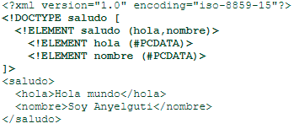

DTD (Document Type Definitions)

Slide 3
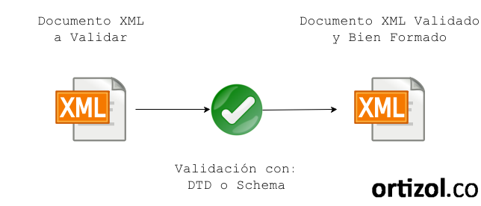
Declaración de elementos en una DTD

Slide 4
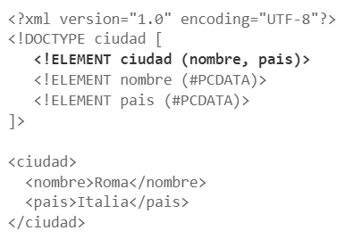
Un elemento puede contener a otros elementos

Slide 5
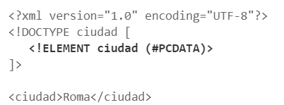
PCDATA
El contenido de un elemento puede ser texto

Slide 6
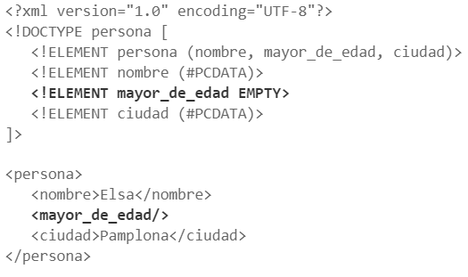
EMPTY
Un elemento puede no contener contenido

Slide 7
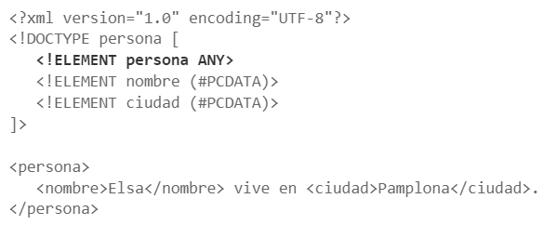
ANY
Un elemento puede definirse para contener contenido mixto

Slide 8
Cardinalidad de los elementos en una DTD
Operadores de cardinalidad en DTD
Operador | Cardinalidad | Significado
? (interrogación) | 0-1 | El elemento es opcional, pudiendo aparecer una sola vez o ninguna.
* (asterisco) | 0-n | El elemento puede aparecer cero, una o más veces.
+ (signo más) | 1-n | El elemento tiene que aparecer, obligatoriamente, una o más veces.
"|" (barra vertical) |  | Elementos opcionales en una DTD

Slide 9

Declaración de atributo en una DTD

Slide 10
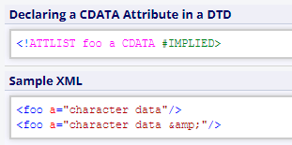
CDATA
CDATA es un tipo de cadena sin restricciones, puede contener cualquier dato textual (siempre que se escape adecuadamente ). Usamos #IMPLIED si es opcional y #REQUIRED si es obligatorio.

Slide 11
Tipos de declaración de atributos en una DTD
Tipos de declaración de atributos en DTD
Valor | Significado
valor entre comillas dobles (") o simples ('). | El atributo tiene un valor por defecto.
#REQUIRED | El atributo es obligatorio escribirlo.
#IMPLIED | El atributo es opcional escribirlo.
#FIXED valor entre comillas dobles (") o simples ('). | El valor del atributo es fijo.

Slide 12
Tipos de atributos en DTD
Tipos de atributos en DTD
Tipo | Descripción
CDATA | (Character DATA) El valor son datos de tipo carácter, es decir, texto.
Enumerado | El valor puede ser uno de los pertenecientes a una lista de valores escritos entre paréntesis "()" y separados por el carácter "|".
ID | El valor es un identificador único.
IDREF | El valor es un identificador que tiene que existir en otro atributo ID del documento XML.
IDREFS | El valor es una lista de valores que existan en otros atributos ID del documento XML, separados por espacios en blanco.

Slide 13
Tipos de atributos en DTD
Tipos de atributos en DTD
Tipo | Descripción
NMTOKEN | El valor es una cadena de caracteres, pudiendo contener letras minúsculas, letras mayúsculas, números, puntos ".", guiones medios "-", guiones bajos "_" o el carácter dos puntos ":".
NMTOKENS | El valor puede contener uno o varios valores de tipo NMTOKEN separados por espacios en blanco.
NOTATION | El valor es el nombre de una notación.
ENTITY | El valor es el nombre de una entidad.
ENTITIES | El valor puede contener uno o varios valores de tipo ENTITY separados por espacios en blanco.
Especiales | Existen dos atributos especiales: xml:lang y xml:space.

Slide 14

XSD (XML Schema Definition)
XSD (XML Schema Definition) es un lenguaje, también llamado simplemente XML Schema, que sirve para definir la estructura de un documento XML, permitiendo su validación.

Slide 15
marcadores.xml
<?xml version="1.0" encoding="UTF-8"?>
<marcadores xmlns:xsi="http://www.w3.org/2001/XMLSchema-instance"
xsi:noNamespaceSchemaLocation="marcadores.xsd">
<pagina>
<nombre>Abrirllave</nombre>
<descripcion>Tutoriales de informática.</descripcion>
<url>http://www.abrirllave.com/</url>
</pagina>
<pagina>
<nombre>Wikipedia</nombre>
<descripcion>La enciclopedia libre.</descripcion>
<url>http://www.wikipedia.org/</url>
</pagina>
<pagina>
<nombre>W3C</nombre>
<descripcion>World Wide Web Consortium.</descripcion>
<url>http://www.w3.org/</url>
</pagina>
</marcadores>

Slide 16
marcadores.xsd
<?xml version="1.0" encoding="UTF-8" ?>
<xs:schema xmlns:xs="http://www.w3.org/2001/XMLSchema">
<xs:element name="marcadores">
<xs:complexType>
<xs:sequence>
<xs:element name="pagina" maxOccurs="unbounded">
<xs:complexType>
<xs:sequence>
<xs:element name="nombre" type="xs:string"/>
<xs:element name="descripcion" type="xs:string"/>
<xs:element name="url" type="xs:string"/>
</xs:sequence>
</xs:complexType>
</xs:element>
</xs:sequence>
</xs:complexType>
</xs:element>
</xs:schema>

Slide 17
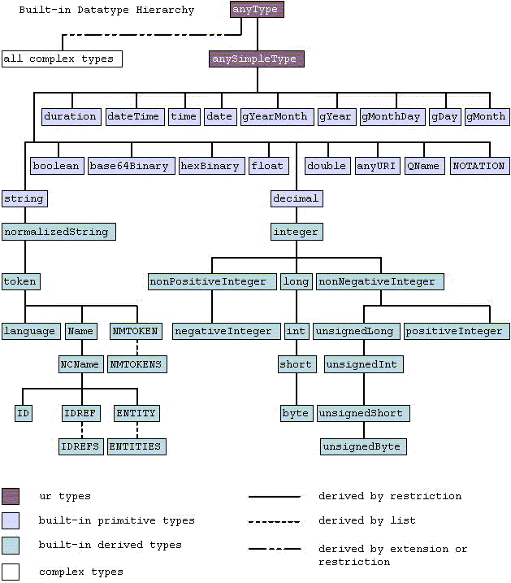
Tipos de datos

Slide 18
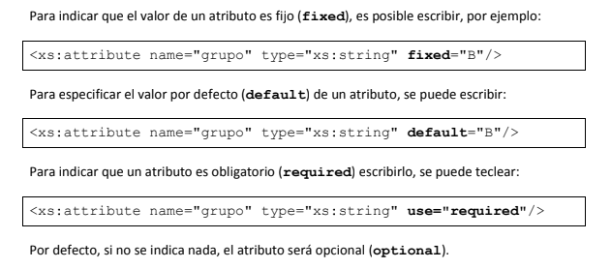
Tipos de declaración de atributos (fixed, default, optional, required)

Slide 19
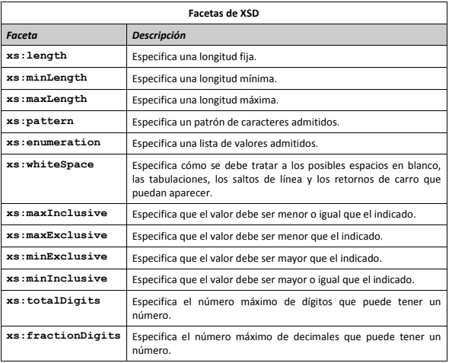
Restricciones (facetas)

Slide 20
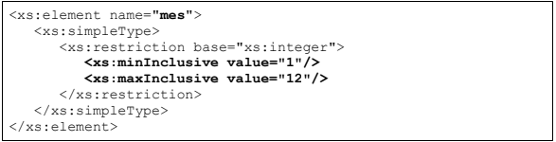
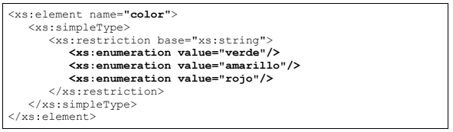
xs:minExclusive y xs:maxInclusive
xs:enumeration

Slide 21
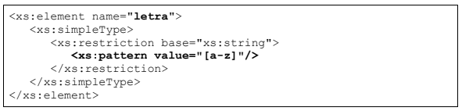
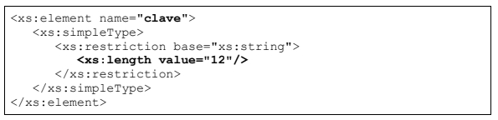
xs:pattern
xs:length

Slide 22
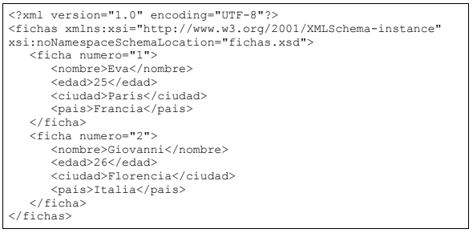
Extensiones

Slide 23
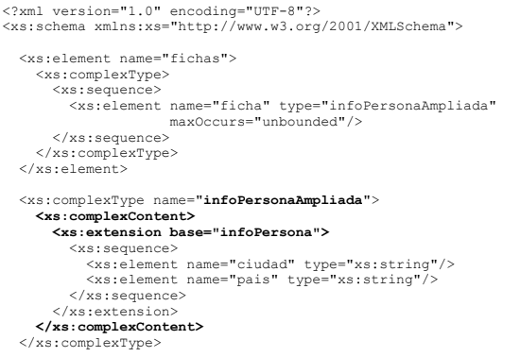
Extensiones
fichas.xsd

Slide 24
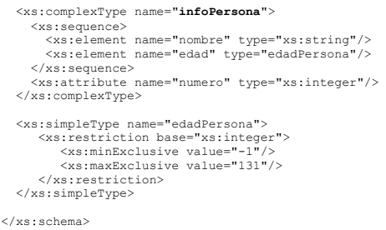
Extensiones
fichas.xsd

Slide 25



